Slide 1
PSICOFARMACI E TRATTAMENTO MULTIMODALE
Dr. Eugenio amoroso
Uoc psichiatria università Federico II, Napoli

Slide 2
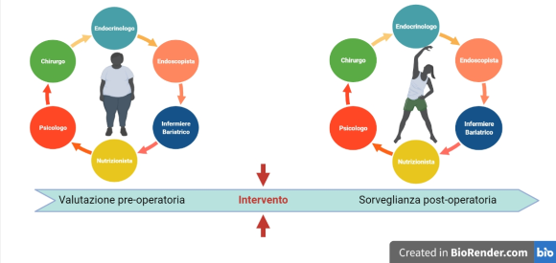
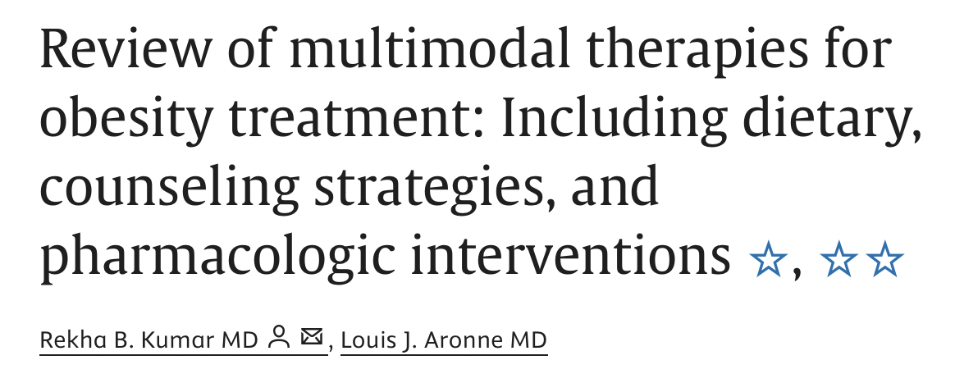
TRATTAMENTO MULTIMODALE INTEGRATO NEL PAZIENTE BARITRICO
Il trattamento multimodale ha l’obiettivo di ottimizzare l’adesione del paziente, gestire le comorbidità mediche e psichiatriche, e favorire il mantenimento dei risultati nel lungo termine. Le figure coinvolte – chirurgo, nutrizionista, internista/endocrinologo, psicologo, psichiatra e fisioterapista – operano in sinergia, offrendo un sostegno personalizzato in ogni fase del percorso. Tale approccio si è dimostrato efficace nel migliorare la qualità della vita, ridurre il rischio di ricadute e aumentare l’efficacia dell’intervento chirurgico.

Slide 3
RUOLO DELLO PSICHIATRA NEL PERCORSO BARIATRICO
Lo psichiatra valuta la stabilità clinica e la capacità del paziente di affrontare il cambiamento richiesto dalla chirurgia bariatrica. Identifica disturbi psichiatrici attivi (depressione, ansia, DCA, dipendenze) e interviene con psicoterapia e/o farmacoterapia per favorire la candidabilità. Nel post-operatorio monitora l’adattamento psicologico, il rischio di ricadute e adatta i farmaci ai cambiamenti nell’assorbimento. La continuità del supporto psichiatrico è fondamentale per il successo a lungo termine.

Slide 4
La comorbidità psichiatrica è elevata tra coloro che si sottopongono a chirurgia bariatrica (MBS), rispetto alla popolazione generale. Circa il 70% dei candidati alla MBS ha una storia di malattia psichiatrica nel corso della vita, più comunemente:
Depressione (19%)
Binge-eating disorder (17%)
Ansia (12%)
I farmaci psichiatrici sono comunemente utilizzati tra i pazienti candidati alla MBS. In uno studio osservazionale, il LABS (Longitudinal Assessment of Bariatric Surgery) condotto su circa 4500 candidati pre-MBS, gli antidepressivi sono risultati la classe di farmaci più comunemente utilizzata (40%).

Slide 5
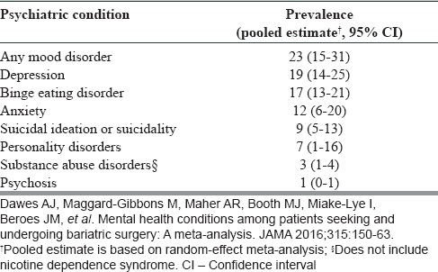
Controindicazioni Assolute:
Disturbi psicotici attivi non controllati.
Disturbi dell'umore gravi non compensati.
Disturbi del comportamento alimentare attivi (es. Bulimia Nervosa).
Dipendenze attive da sostanze.
Controindicazioni Relative:
Disturbi d'ansia non controllati.
Disturbi della personalità che compromettono l'aderenza al trattamento.
Valutazione Psichiatrica:
Colloqui clinici strutturati.
Somministrazione di test psicologici per valutare ansia, depressione, impulsività, immagine corporea e qualità della vita.
Valutazione della motivazione e della capacità del paziente di aderire al percorso post-operatorio.
Gestione:
Interventi terapeutici pre-operatori per stabilizzare le condizioni psichiatriche.
Rivalutazione della candidabilità dopo il trattamento.

Slide 6
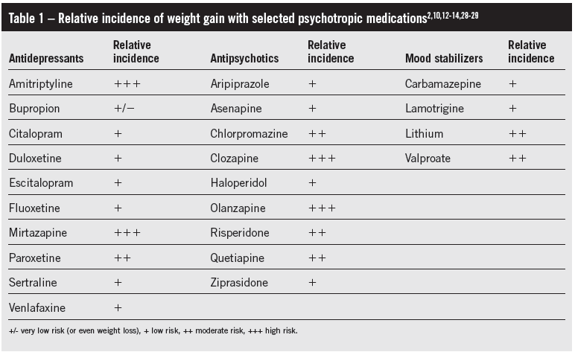
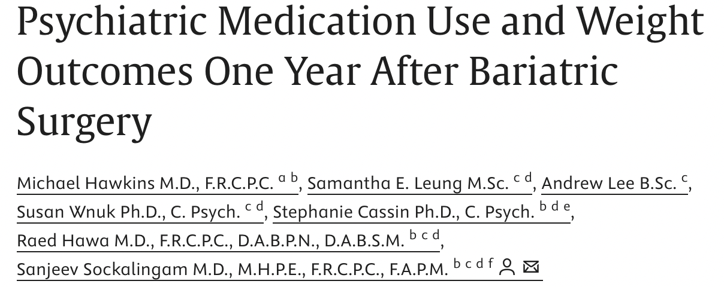
FARMACI PSICHIATRICI EFFETTO SU PESO E METABOLISMO

Slide 7
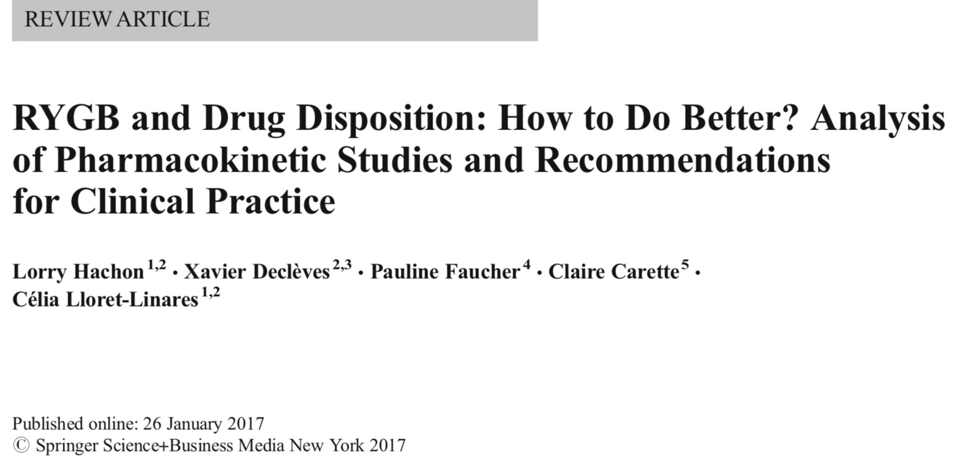
E NEL POST INTERVENTO?

Slide 9
Focus sulle modifiche da apportare alla terapia psichiatria nel post intervento

Slide 10
CONCLUSIONI
L'obesità grave è una condizione complessa e multifattoriale che richiede un approccio terapeutico integrato e personalizzato. Le comorbidità psichiatriche, spesso presenti in questa popolazione, influenzano in modo significativo la prognosi, l’aderenza al trattamento e gli esiti post-operatori.
L’utilizzo di farmaci psichiatrici deve essere attentamente valutato, tenendo conto dei possibili effetti collaterali su peso e metabolismo, nonché delle modifiche farmacocinetiche che possono insorgere dopo l’intervento.
Un trattamento multimodale che coinvolga psichiatri, psicologi, dietisti, endocrinologi e altri professionisti della salute è fondamentale per garantire la stabilità clinica, il supporto emotivo e il raggiungimento di obiettivi sostenibili nel lungo termine.
Solo attraverso un’adeguata sinergia tra competenze diverse è possibile offrire al paziente bariatrico un percorso sicuro, efficace e centrato sulla persona.

Slide 11
Grazie

